Slide 1
Marzo 2024

Slide 2
¿QUÉ ES EL SIPARE?
El Instituto continúa aplicando los medios tecnológicos, a fin de facilitar la forma de hacer negocios en el país evitando que inviertan su capital humano en actividades no productivas, y brindar servicios de mejor calidad a los derechohabientes.
El Sistema de Pago Referenciado (SIPARE) permite pagar sus cuotas de seguridad social a través de una línea de captura referenciada de manera fácil y segura.
La línea de captura de SIPARE es una clave alfanumérica de 53 posiciones que contiene los datos de pago tales como :
Registro Patronal
Periodo
Importe Total IMSS
Importe RCV
Importe Infonavit

Slide 3
¿Cómo funciona el SIPARE?
Los patrones que actualmente pagan sus contribuciones sin modificar la propuesta de pago del IMSS, lo pueden realizar directamente en los bancos certificados o a través de Internet en portales de servicio de banca electrónica
Los patrones que no estén de acuerdo con la propuesta de pago emitida por el Instituto, podrán pagar sus contribuciones a través de medios electrónicos siguiendo los siguientes pasos:
Acceder vía Internet al portal del IMSS.
Descargar su propuesta de pago y, en su caso, modificarla.
Generar su archivo de pago a través del Sistema Único de Autodeterminación (SUA).
Inyectar este archivo a través de SIPARE.
Recibir una línea de captura para pagar sus cuotas de seguridad social a través de portal o ventanilla bancaria.

Slide 4
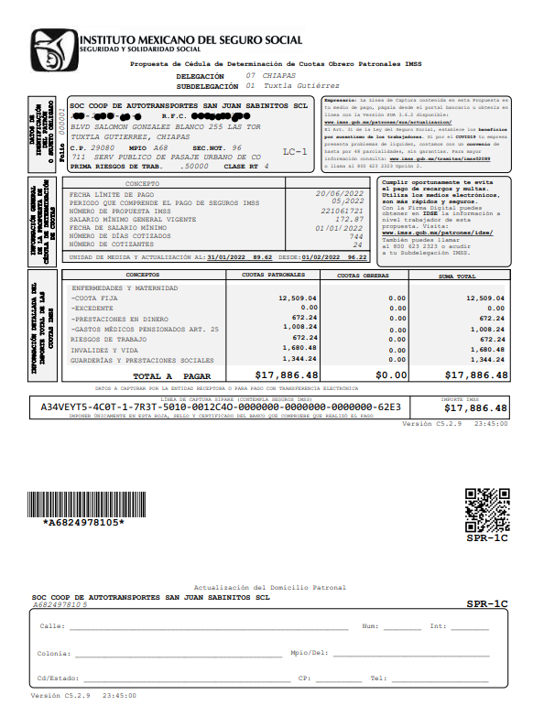
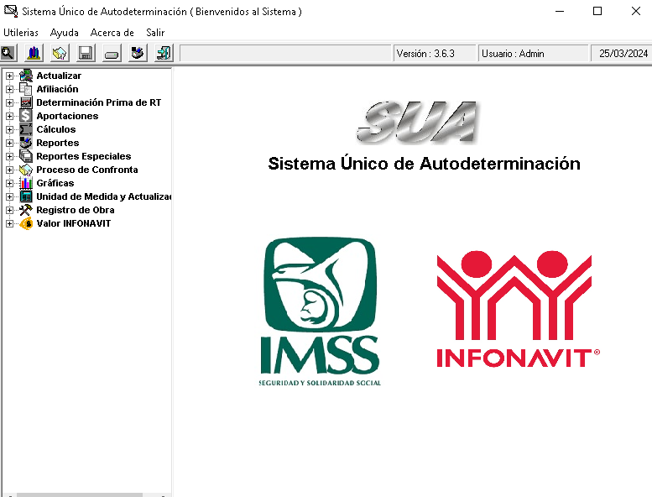
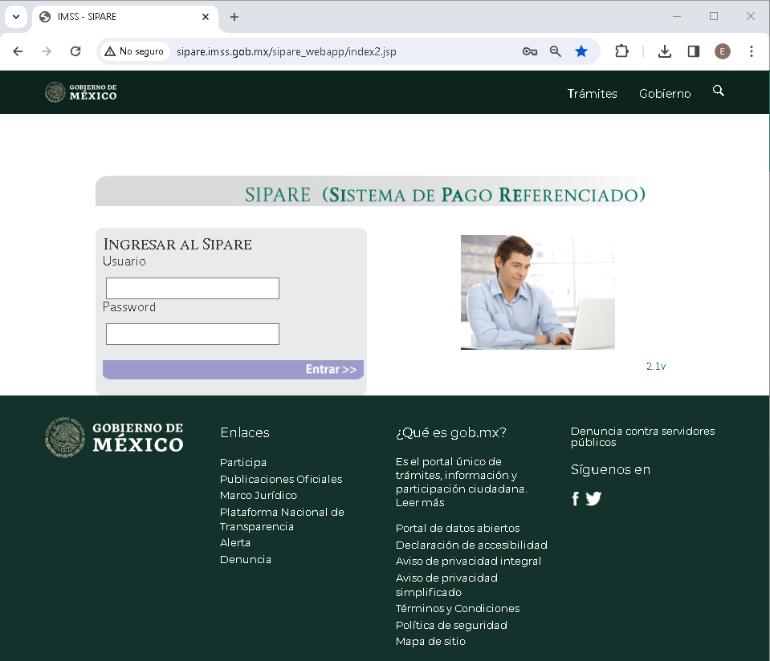
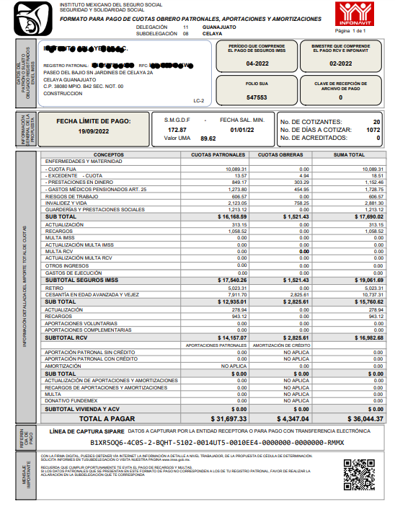
ESQUEMA DE PAGO
Emisión calculada por
el “IMSS”
Autodeterminación
del Patrón
Cargar SUA a SIPARE
Patrón
Con ajustes
Sin cambio
http://sipare.imss.gob.mx/sipare_webapp/index.jsp
Medios Bancarios:
- Portal bancario
- Ventanilla bancaria
Formato SIPARE SPR05

Slide 5
Beneficios del SIPARE
SIPARE elimina la necesidad de utilizar archivos .SUA para efectuar el pago de cuotas obrero patronales.
SIPARE sólo requiere una línea de captura para efectuar el pago a través de los portales de servicio de banca electrónica o directamente en la sucursal del banco certificado.
Los patrones podrán validar el estatus de sus pagos por Internet de forma sencilla.
Adicionalmente, y con el objeto de simplificar a los patrones la lectura de las líneas de captura de pago, el formato detalla la siguiente información:
Datos patronales.
Información general de la propuesta de pago.
Detalle de los importes calculados a pagar.
Referencia de pago (línea de captura).

Slide 6
¿Cómo usar el SIPARE?
Acceder al SIPARE es muy sencillo.
1.- Hay que ingresar al sitio www.imss.gob.mx/patrones/sipare.
2.- Darse de alta siguiendo los siguientes pasos:
Acceder a la opción “Registrar nuevo usuario”
Teclear el número de registro patronal.
Ingresar un correo electrónico, a través del cual recibirá la confirmación del alta en el sistema.
Generar una contraseña con un mínimo de 8 caracteres.
Confirmar la contraseña y oprimir el botón “Aceptar”
3.- Listo.

Slide 7
Llama al teléfono: 800 623 2323.
Consulta nuestra página de internet: www.imss.gob.mx
Acude a cualquier subdelegación del IMSS.

